Slide 1
Universidad de las fuerzas armadas "ESPE"
Grupo 3
Innovación en la Búsqueda de Empleo: Un Análisis Estratégico
Proyecto desarrollado por: Klever Jami, Benavides Xavier, Gabriel Suasnavas, Ivan Yacelga
Curso: Fundamentos de Ingeniería de Software
Fecha: 03/12/2024

Slide 2

Objetivos
Objetivo general
Crear una app que facilite el acceso al empleo para recién graduados.
Objetivos Específicos
Analizar los desafíos que enfrentan los Jóvenes al buscar empleo.
Diseñar funciones clave: búsqueda de empleo, creación de CVs,
y herramientas interactivas.​
Probar la app mediante pilotos para asegurar su funcionalidad, usabilidad basadas
en la matriz historias de usuario y errores previamente analizados.

Slide 3
Introducción al Proyecto
Problema
Solución
Los recién graduados enfrentan barreras significativas al buscar empleo.
Desarrollo de una app móvil que facilita la conexión entre graduados y empleadores, con soporte adicional como redacción de CVs y simuladores de entrevistas.

Slide 4

Oportunidades Laborales: Una Aplicación para Graduados
Este proyecto presenta una aplicación móvil idiseñada para ayudar a los graduados universitarios recientes a navegar el complejo proceso de búsqueda de empleo.

Slide 5
El Problema: Un Mercado Laboral Desafiante
Desafíos para Graduados
La Solución: Una Aplicación Móvil
Los graduados universitarios enfrentan dificultades al buscar trabajo. La falta de experiencia, el mercado laboral competitivo y la complejidad de los procesos de solicitud generan estrés y frustración.
Este proyecto propone una solución tecnológica: una aplicación móvil que empodera a los recién graduados, facilitando su acceso a oportunidades laborales y optimizando su inserción en el mercado laboral.

Slide 6
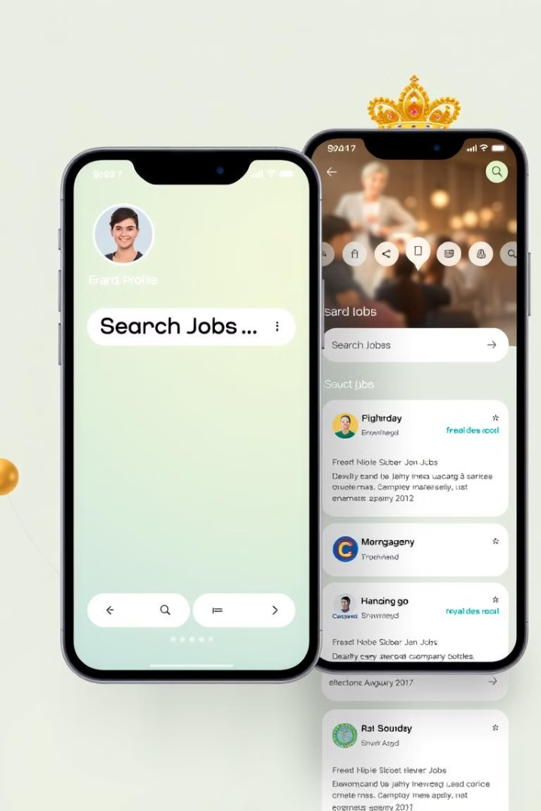
Alcance: Funcionalidades Básicas
Registro de Estudiantes
Lista de Empleo
Los usuarios podrán crear su perfil con información básica como nombre, carrera, experiencia y habilidades.
Se mostrará una lista básica de ofertas de trabajo, y los estudiantes podrán ver la descripción de cada vacante.
Búsqueda Simple
Notificaciones Básicas
Los estudiantes podrán buscar ofertas de empleo por palabras clave relacionadas con su carrera.
Los estudiantes podrán ver en la plataforma las últimas ofertas que se han publicado.

Slide 7
Marco Teórico: Tecnología al Servicio del Proyecto
IDEs y Editores de Código
Frameworks
Bases de Datos
Visual Studio Code o IntelliJ IDEA, con una gran variedad de lenguajes de programación, son ideales para el desarrollo.
Flutter para compatibilidad con Android e iOS, Angular para una interfaz de usuario estructurada, entre otros.
Firebase para datos en tiempo real, MySQL para datos estructurados, o MongoDB para datos no estructurados.

Slide 8


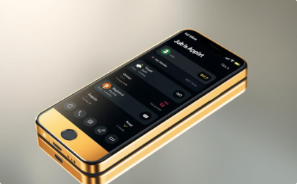


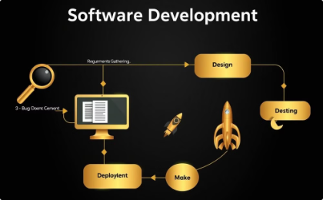

Metodología (5W+2H)
¿Qué?
¿Por qué?
¿Dónde?
¿Cuándo?
Crear una app básica con registro de usuarios y búsqueda de empleo.
Ayudar a los estudiantes sin experiencia a acceder a ofertas laborales adecuadas.
Aplicación web accesible desde cualquier navegador.
Primer prototipo funcional en 3-4 meses.
¿Quién?
¿Cómo?
¿Cuánto?
Estudiantes recién graduados, equipo de desarrollo de estudiantes de ingeniería en software.
Usando herramientas simples como C, HTML y CSS.
Proyecto de bajo costo con herramientas gratuitas y servidores locales.

Slide 9




Ideas a Defender: Priorizando la Simplicidad y Accesibilidad
Enfoque Simple
El equipo empieza con una aplicación sencilla para resolver un problema real, lo que permite aprender y avanzar paso a paso.
Aplicación Accesible
Con una interfaz básica en HTML/CSS, se logrará una aplicación fácil de usar para estudiantes que no tienen experiencia técnica.
Enfoque Gradual
La aplicación empezará con las funcionalidades más simples y se podrá expandir cuando el equipo adquiera más habilidades.

Slide 10
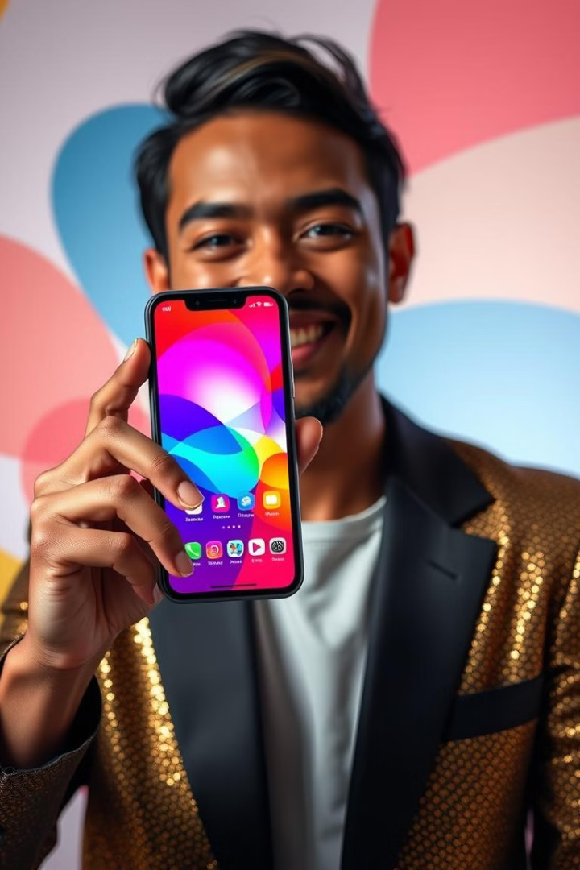
Resultados Esperados: Hacia un Prototipo Funcional
1
Prototipo Funcional
Se espera que al final del proyecto se tenga una aplicación funcional que permita a los estudiantes registrar sus datos y buscar empleos básicos.
2
Aprendizaje Práctico
El equipo aprenderá cómo desarrollar una aplicación web desde cero, utilizando C para la lógica de backend y HTML/CSS para el frontend.
3
Satisfacción del Usuario
Los estudiantes deberán poder ver ofertas de empleo y crear un perfil básico en la plataforma, lo que les permitirá comenzar su proceso de búsqueda de empleo de manera sencilla.

Slide 11



Viabilidad: Recursos Humanos y Tecnológicos
Tutor Empresarial
1
Aporta experiencia y conocimiento en el ámbito laboral para garantizar que la aplicación cumpla con las necesidades del mercado.
Tutor Académico
2
Guía en las partes técnicas y conceptuales, asegurando que la aplicación sea útil y llegue a los jóvenes recién titulados.
Estudiantes
3
La parte fundamental en la creación de la aplicación, con estudiantes de distintas áreas, como desarrollo software, diseño gráfico y análisis de datos.

Slide 12

Fortalezas
Demanda creciente
Vision potencial
Una demanda creciente de empleo para recién egresados los cuales enfrentan desafíos significativos para encontrar trabajo, lo que genera una necesidad real de soluciones eficaces, como la aplicación.
Vision potencial para asociaciones estratégicas con universidades, empresas o plataformas de empleo para aumentar su alcance y credibilidad.

Slide 13


Oportunidades
Mercado digital
Integraciones
Aprovechar el crecimiento del mercado digital y las plataformas móviles para conectar a recién graduados con oportunidades laborales adecuadas.
Integrar herramientas como LinkedIn API y Google Maps API, además de establecer alianzas con empresas para incrementar la oferta de vacantes y funcionalidades.

Slide 14



Debilidades
Personalización
Una posible falta de personalización debido a la adaptacion inadecuadaa las diversas áreas de estudio o especialidades profesionales, podría no ser atractiva para todos los egresados.
Presupuesto
Dado que el negocio estaria en sus primeras fases, podría haber limitaciones en cuanto a presupuesto para marketing, desarrollo de la aplicación o expansión.

Slide 15



Amenazas
1
Competencia
Consolidación
2
Competencia directa con plataformas consolidadas como LinkedIn o Glassdoor, que ya cuentan con usuarios y funcionalidades avanzadas.
Fondos
3
Si el proyecto no logra asegurar fondos adicionales, las mejoras y el mantenimiento podrían verse comprometidos.

Slide 16
Conclusiones y Recomendaciones
Conclusión
1
La creación de una aplicación para ayudar a los recién graduados universitarios a encontrar empleo ofrece una solución práctica y eficiente ante los retos del mercado laboral.
Recomendaciones
2
Realizar encuestas periódicas y reuniones de comentarios después de las pruebas para detectar cualquier mejora necesaria en el diseño y el rendimiento de la aplicación.

Slide 17
Planificación para el Cronograma: Hacia un Lanzamiento Exitoso
Fase
Actividades
Descripción
1. Investigación y Análisis Previo
- Entrevistas con graduados recientes - Encuestas y Focus Groups - Análisis de Competencia - Revisión de tendencias laborales
Objetivo: Entender las necesidades de los usuarios y las tendencias del mercado laboral para diseñar una app útil y efectiva.
2. Definición de Requisitos
- Especificar los requisitos funcionales - Requisitos no funcionales
Objetivo: Definir las funcionalidades clave y especificar las necesidades técnicas (rendimiento, seguridad, etc.).
3. Diseño de la Experiencia (UX/UI)
- Crear wireframes - Desarrollar prototipos de baja fidelidad - Realizar pruebas de usabilidad - Diseño visual de la interfaz (UI)
Objetivo: Garantizar que la app sea fácil de usar, intuitiva y atractiva. Validar la experiencia de usuario mediante pruebas.
4. Desarrollo
- Implementación del frontend y backend - Desarrollo de funcionalidades principales - Integración de notificaciones y alertas
Objetivo: Crear la estructura técnica de la app, integrando todos los componentes necesarios (registro de usuarios, sistema de búsqueda de empleo, etc.).
5. Pruebas y Calidad
- Pruebas unitarias y de integración - Pruebas de usabilidad con usuarios reales - Pruebas de rendimiento y seguridad
Objetivo: Asegurarse de que la app funcione correctamente, sea segura, y brinde una buena experiencia al usuario.
6. Lanzamiento
- Publicación en Google Play y App Store - Campaña de marketing para dar a conocer la app
Objetivo: Hacer llegar la app a los usuarios finales, proporcionarles una guía inicial para maximizar la adopción.
7. Mantenimiento y Actualizaciones
- Revisión y resolución de errores - Incorporación de nuevos requisitos o funcionalidades según feedback - Actualizaciones periódicas
Objetivo: Mantener la aplicación funcionando sin problemas y mejorarla constantemente con base en la retroalimentación de los usuarios.

